Slide 1
快速傅立葉轉換
Fast Fourier Transform(FFT)

Slide 2
目錄
02
04
實作内容
結論
01
03
動機
實現方法

Slide 3
動機
用硬體實現上課時所學到的快速傅立葉轉換

Slide 4
內容

Slide 5
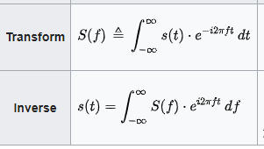
傅立葉轉換 (Fourier Transform)
人是活在時間的世界, 許多事情是在時間域(Time Domain)來觀察
將數學式子經過一系列的運算可以轉成以頻率的角度來看這個數學式
由於電腦的計算能力限制以及儲存空間之問題，無法真的將連續世界的東西分解到無限小，於是產生了離散傅立葉轉換(Discrete Fourier Transform, DFT)

Slide 6


離散傅立葉轉換(Discrete Fourier Transform, DFT)
對於電腦，只有離散和有限長度的資料才能被處理
離散傅立葉轉換(Discrete Fourier Transform, DFT)之公式：
逆離散傅立葉轉換(Inverse Discrete Fourier Transform, IDFT)之公式:
其時間複雜度 (Time complexity) 比較大

Slide 7
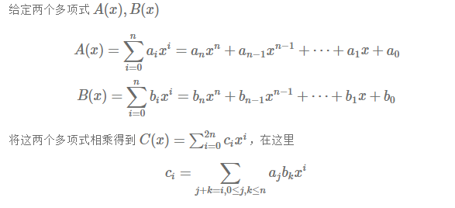
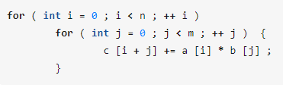
如果一個個去算 c_{i} 的話，要花费 O(n²) 的時間才可以完成

Slide 8
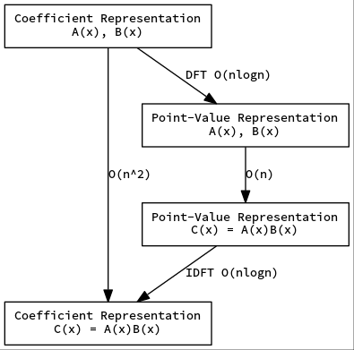
快速傅立葉轉換 （Fast Fourier Transform, FFT）
快速傅立葉轉換有兩個部分，DFT 和 IDFT，分别可以在 O(n logn) 的時間内將多項式的係數表示轉換成點值表示，并且轉回来：

Slide 9




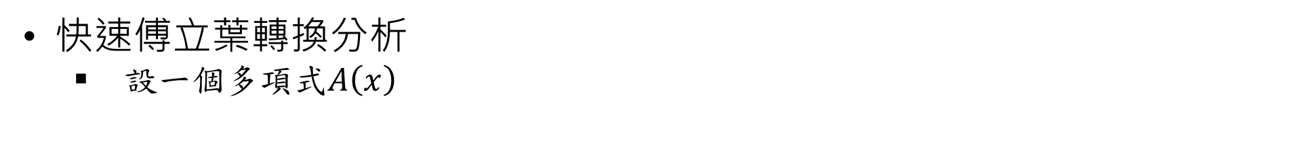
快速傅立葉轉換分析
設一個多項式$A\left(x\right)$
按$A\left(x\right)$下標奇偶性把其分為兩半，右邊再提一個$x$
最終可寫成：

Slide 10
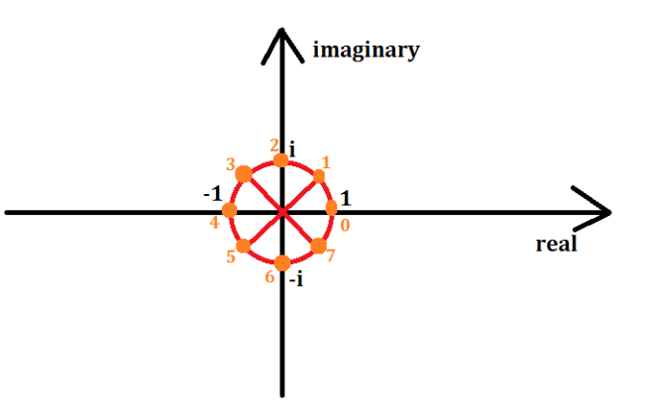

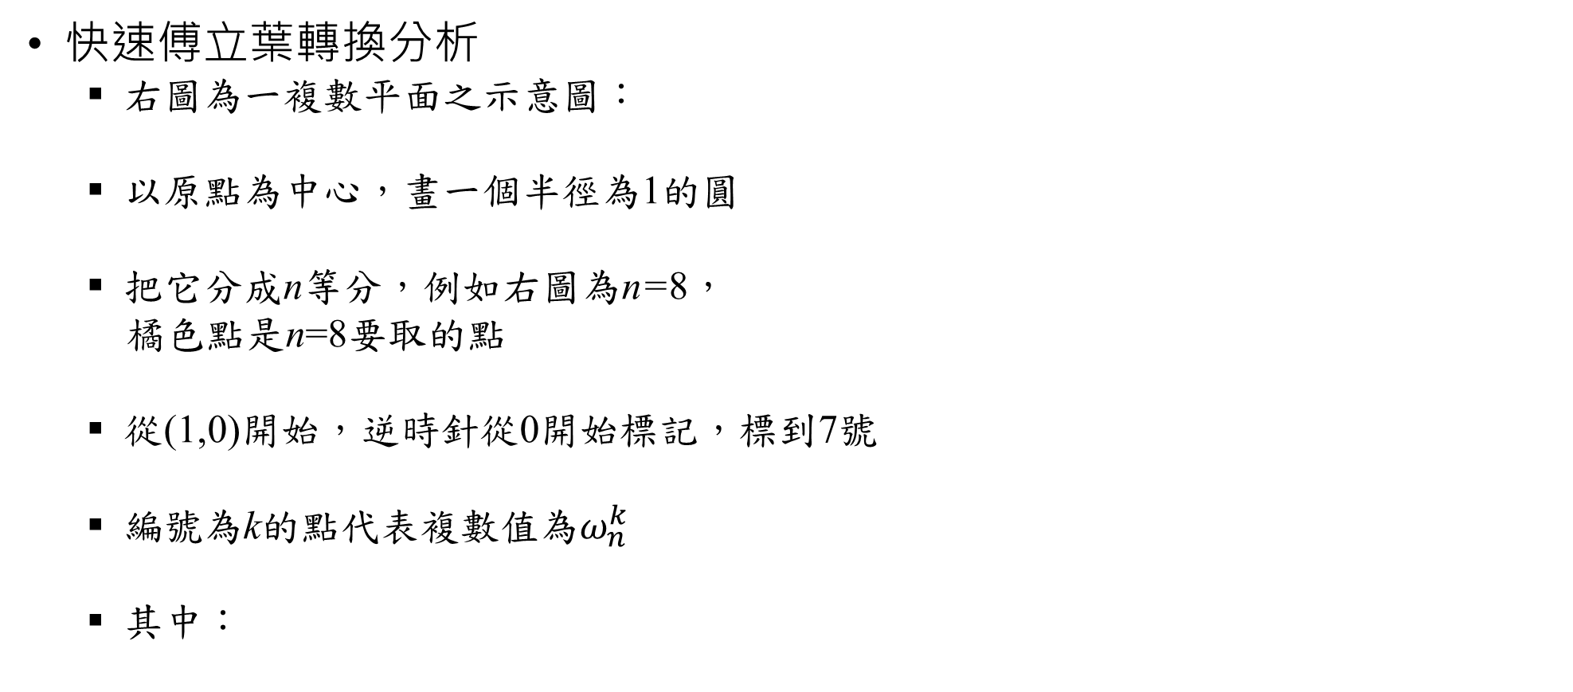
快速傅立葉轉換分析
右圖為一複數平面之示意圖：
以原點為中心，畫一個半徑為1的圓
把它分成n等分，例如右圖為n=8，
橘色點是n=8要取的點
從(1,0)開始，逆時針從0開始標記，標到7號
編號為k的點代表複數值為$ω_{n}^{k}$
其中：

Slide 11


複變函數基礎性質
1.從幾何意義來看，兩者表示的向量終點是一樣的
2.它們表示原點對稱，向量終點是相反的，左邊比右邊在單位圓上多轉了半圈

Slide 12

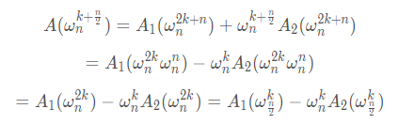
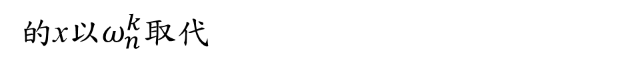
快速傅立葉轉換分析
將式子
的x以$ω_{n}^{k}$取代
設 $0≤k≤\frac{n}{2}$
對於 $\frac{n}{2}≤k+\frac{n}{2}≤n−1$

Slide 13
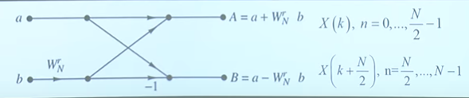
快速傅立葉轉換分析
Cooley-Tukey算法（蝴蝶結構）
一個蝴蝶結構需要1個乘法器2個加法器

Slide 14
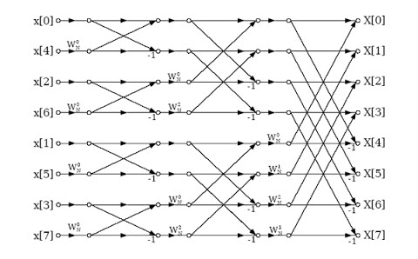
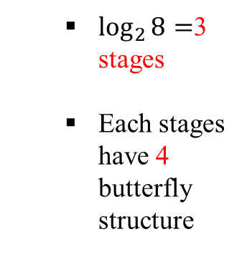
快速傅立葉轉換分析
8點FFT
$\log_{2}{8}=$3 stages
Each stages
have 4
butterfly
structure

Slide 15

結論
N點FFT有$\log_{2}{N}$ Stages
每個Stage有 $\frac{N}{2} 蝴蝶結構$
N點FFT共有 $\frac{N}{2}× \log_{2}{N}$個乘法器
N點FFT共有$N×\log_{2}{N}$個加法器
時間複雜度(Time complexity) 是$O(n\log_{2}{N})$

Slide 16
方法

Slide 17
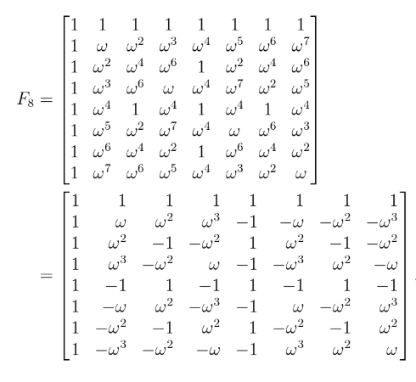

離散傅立葉轉換(DFT)
快速傅立葉轉換(FFT)

Slide 18
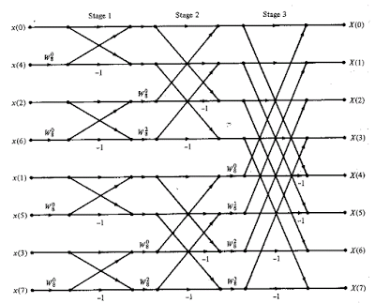
實數
復數

Slide 19
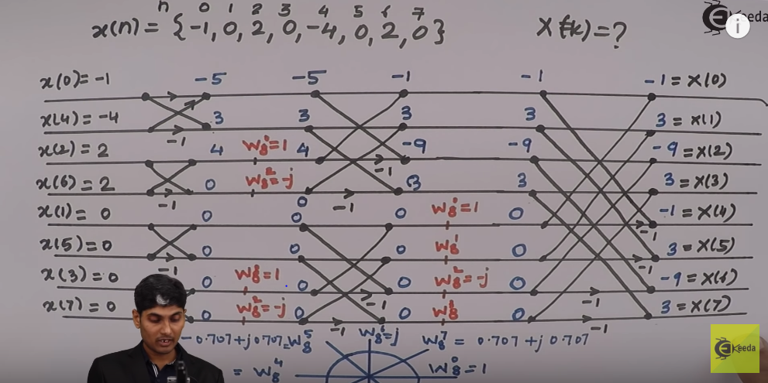

Slide 20
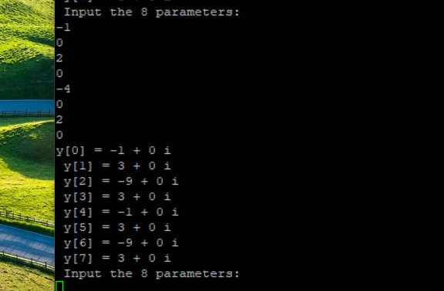

Slide 21
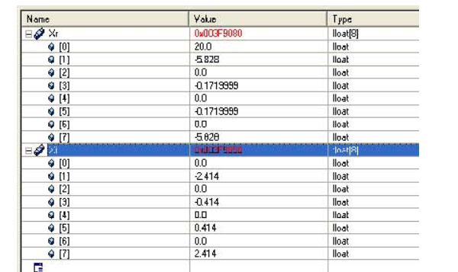
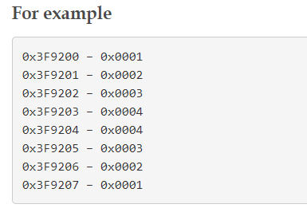

Slide 22
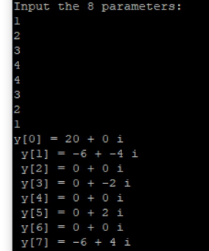

Slide 23
THANKS

